Slide 1


 | Evropská obchodní akademie, Děčín I, Komenského náměstí 2, příspěvková organizace
 | IČ 47274611 tel. 412 516 127 email: skola@oadc.cz
Reg.č. projektu | CZ.1.07/1.5.00/34.0999
Název projektu | ZLEPŠENÍ PODMÍNEK PRO VZDĚLÁVÁNÍ NA EOA
Šablona | III/2 Inovace a zkvalitnění výuky prostřednictvím ICT
Sada | Informační technologie 2. ročník

Slide 2
Název materiálu | MS Word – vkládané objekty II - kliparty
Číslo materiálu | VY_32_INOVACE_20_01
Autor materiálu | Ing. Jan Mejstřík
Anotace a metodický pokyn | Prezentace je určena jako podklad při výuce předmětu, která je vedena vyučujícím. Prezentaci lze využít i při samostatné práci na PC na základě výkladu a pokynů vyučujícího. Pokud není uvedeno jinak, použitý materiál je z vlastních zdrojů autora. Prezentace se zabývá kliparty v aplikaci Word a prací s obrázky.
Datum tvorby | 21. 8. 2013
Datum ověření ve výuce | 9. 9. 2013
Třída | 2. S

Slide 3
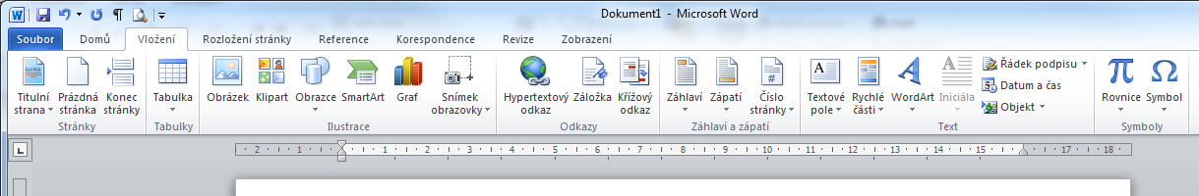
Pás karet - Vložení
ilustrace
  obrázky
  kliparty
  obrazce
  smartart (organizační diagramy, schémata)
  graf
záhlaví a zápatí
tabulky
hypertextové odkazy
text
  textové pole
  rychlé části
  wordart
rovnice
symboly

Slide 4
Klipart
klipart je obecný název pro mediální soubory, například ilustrace, fotografie, zvuky, animace nebo filmy, dostupné v sadě Microsoft Office. Nejčastěji se používá pro označení ilustrací, fotografií a ostatních obrázků
při použití klipartů můžete vytvořit opravdu přitažlivé a zábavné dokumenty

Slide 5
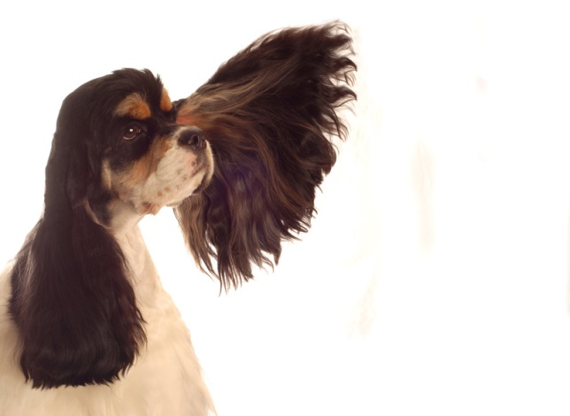
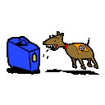

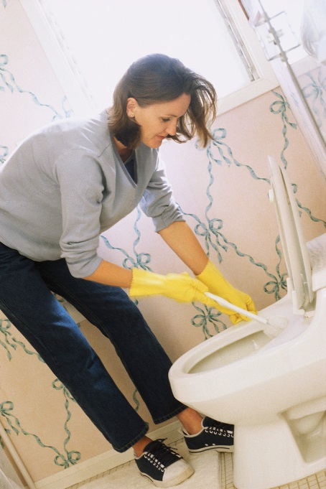
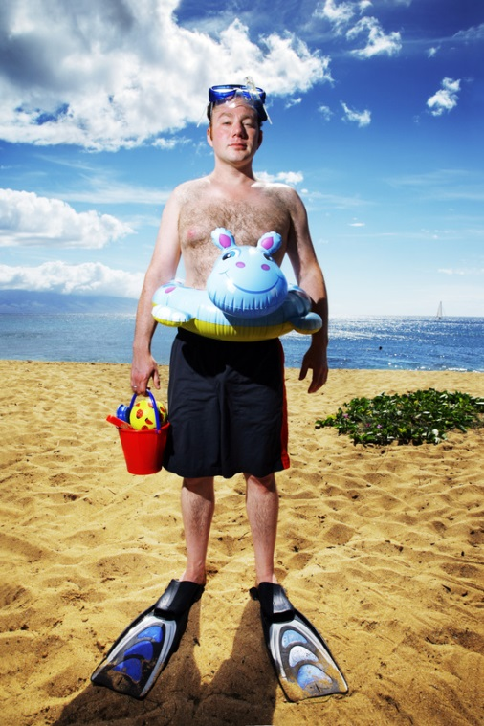
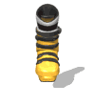
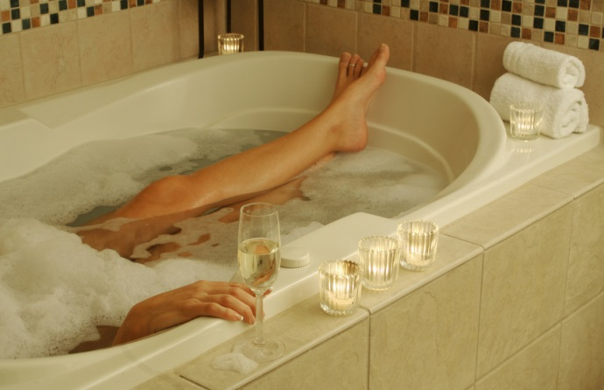
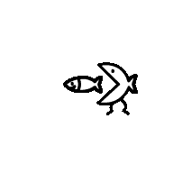

Ukázky klipartů
„screen beans“
„začátek webové animace“
„drhnutí toalety“
„šnorchlování“
„žena ve vaně“

Slide 6


Rastrová (bitmapová) grafika
Bitmapová grafika popisuje obrázek pomocí barevných bodů (pixelů)
Body jsou uspořádány do mřížky a každý bod má přesnou barvu a umístění
Použití: digitální fotoaparát, televize
Kvalita dána rozlišením, barevnou hloubkou a kompresí obrázku
Nevýhody:
  velké nároky na paměťové zdroje
  Zvětšováním dochází ke zhoršení kvality obrázku
Výhody:
  Snadné pořízení (skener, mobil s foťákem, …)

Slide 7
Vektorová grafika
obrázek vytvořen ze základních entit, úseček, křivek, přímek, kružnic, bodů
například:
výhody:
  libovolné zvětšování obrázku bez vlivu na kvalitu (třeba na velikost paneláku)
  možnost pracovat s jednotlivými objekty
  nižší paměťová náročnost oproti rastrové grafice
nevýhody:
  složitější možnost pořízení
  nevhodná pro fotografie a složité obrázky (náročnost pro CPU a RAM)

Slide 8
Formáty souborů
Rastrová
Vektorová
BMP
GIF
JPEG
PNG
TIFF
PCX
CDR
SVG
EPS
AI
PDF
WMF, EMF (metaformáty – kombinace vektorů a rastrů)

Slide 9
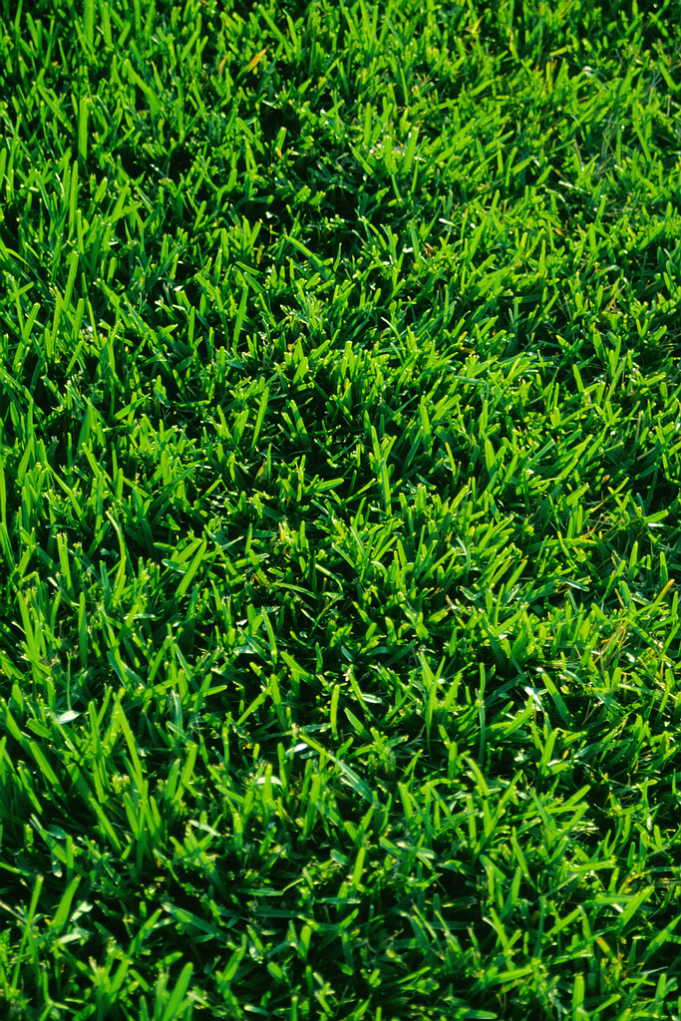
Cvičení
nalezněte obrázek „ochranná výbava mechanika“
zaměňte šedivou podlahu za zelenou trávu
změňte mechanikovi barvu montérek na žlutou

Slide 10
Použité zdroje
Microsoft Office – placená školní licence zakoupená EOA Děčín
Microsoft Windows – placená školní licence zakoupená EOA Děčín
Oficiální stránky Microsoft Office, citováno 2013-09, dostupné z: http://office.microsoft.com/cs-cz/novice/co-je-klipart-HA010270417.aspx
Wikipedie – otevřená encyklopedie, citováno 2013-09, dostupné z: http://cs.wikipedia.org/wiki/Rastrov%C3%A1_grafika
Wikipedie – otevřená encyklopedie, citováno 2013-09, dostupné z: http://cs.wikipedia.org/wiki/Vektorov%C3%A1_grafika
Oficiální galerie klipartů na stránkách Microsoft Office, citováno 2013-09, dostupné z: http://office.microsoft.com/cs-cz/images/kreslene-postavicky-CM079001908.aspx

